Slide 1
Из воспоминаний комсорга ЦК ВЛКСМ в школе №21 II секретаря Горкома КПСС Новикова Б. И.

Slide 2
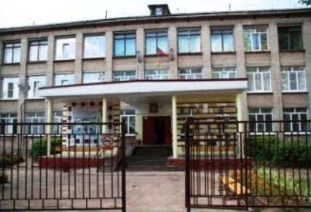
МБОУ СОШ №21
1907-2019

Slide 3
Солнцу и ветру навстречу, На битву и доблестный труд, Расправив упрямые плечи, Вперед комсомольцы идут!
21 школа в довоенные годы была крупнейшей средней школой в нашем городе и на Северной железной дороге.
Комсомольская организация школы насчитывала тогда около 200 членов и была одной из самых многочисленных в районе.
В те годы практически все ученики 8, 9, 10-х классов были комсомольскими, каждый старшеклассник считал своим долгом носить высокое звание члена Ленинского комсомола.
Комсомольцы составляли отряд передовых и сознательных юношей и девушек, это были лучшие ученики, получение плохой отметки обсуждалось на собрании комсомольской группы.

Slide 4
Комсомол – организация воспитательная, комитет комсомола и комсомольские группы воспитывали у учащихся чувство ответственности за учебу и поведение.
Большая комсомольская семья изучала политическое положение страны, трудилась в технических кружках, пела в хоре, играла в шахматы, занималась физкультурой и военным делом.
Так, например в 1939 было решено, что каждый комсомолец станет ворошиловским стрелком, были созданы стрелковые кружки во всех старших классах. Позднее эти навыки пригодились на фронте.
Моральный дух учеников 21 школы проверила война. Большинство старших комсомольцев ушли добровольцами на фронт, где они мужественно и отважно сражались с коварным врагом.
Среди павших героев-комсомольцев нашей школы Ольга Степанова и Елена Юдинцева, Геша Туманов и Николай Мусинов, секретарь школьной комсомольльской организации Рафаил Иванович Белобородов.

Slide 5
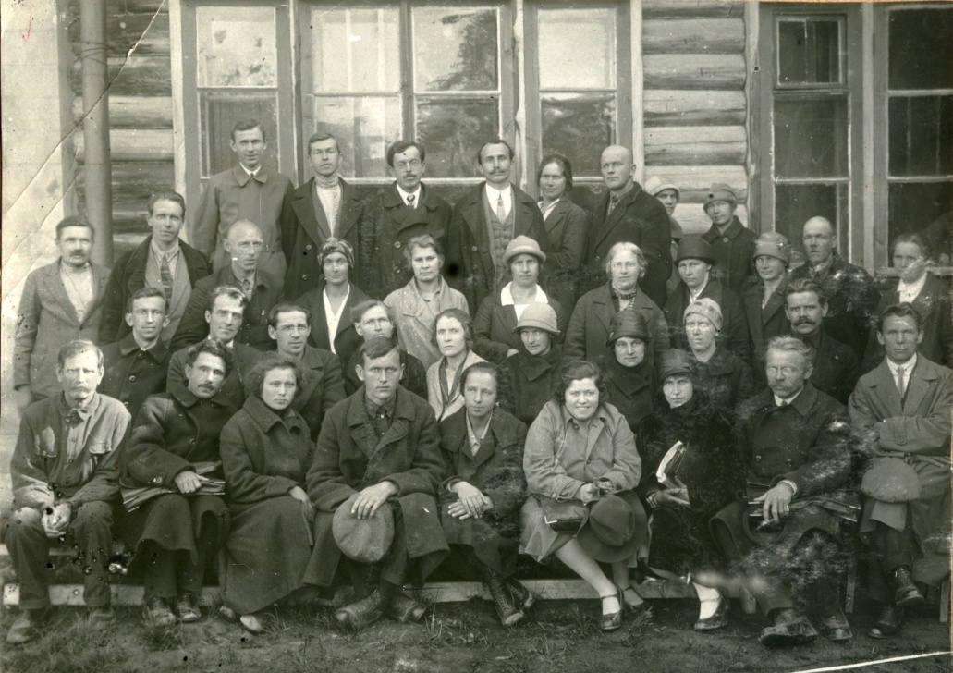

Slide 6
Настоящим героем оказался Александр Малышев, потеряв зрение, он не сломался, не пал духом, а получил высшее образование и всю жизнь преподавал в военном вузе.
Дошел до Берлина Владимир Иванов, в авиации служили Дмитрий Овчинников и Александр Смирнов, на флоте сражались Леонид Суевалов и Александр Чижов.
И это имена лишь некоторых героев-комсомольцев. Меняется время, меняются названия, но школа верна традиции быть активной и передовой.
Сейчас в 21 школе успешно работают детские объединения, деятельность которых во многом схожа с работой комсомольских организаций.
Ученики 21 школы остаются патриотами Родины, занимают активную жизненную позицию.

Slide 7
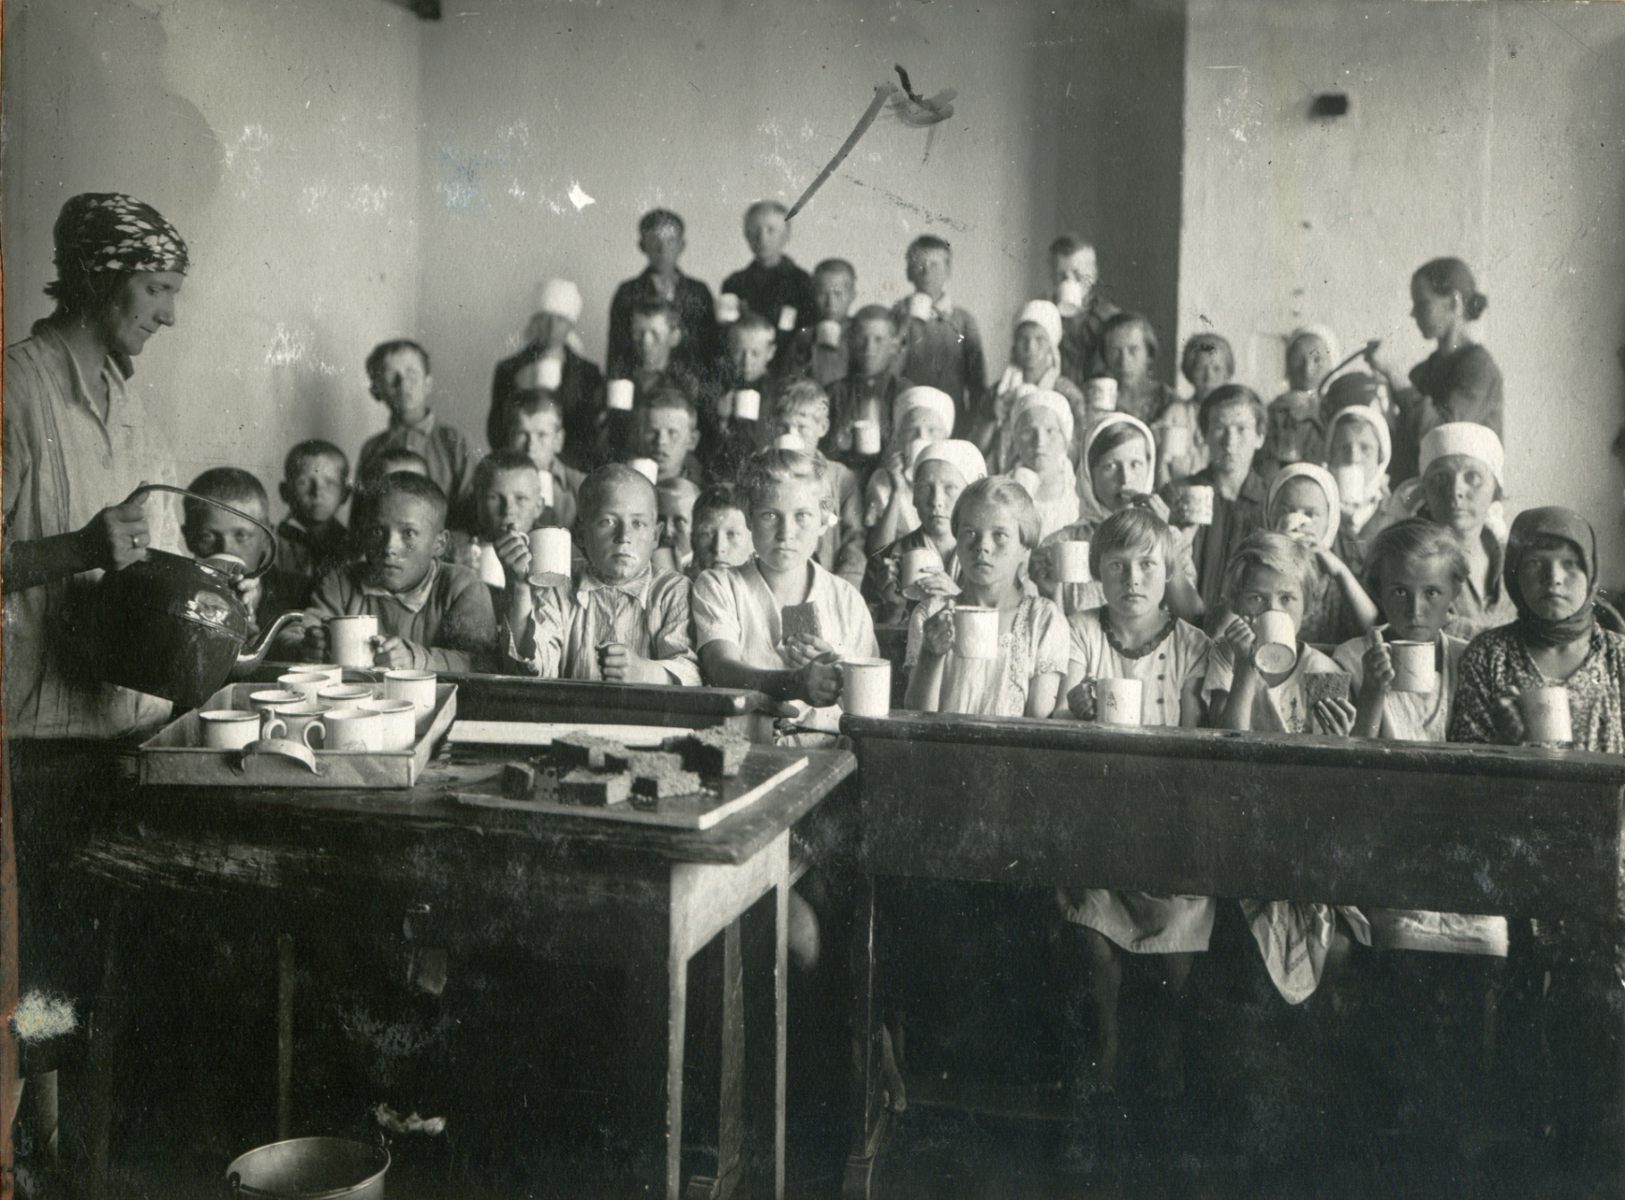

Slide 8
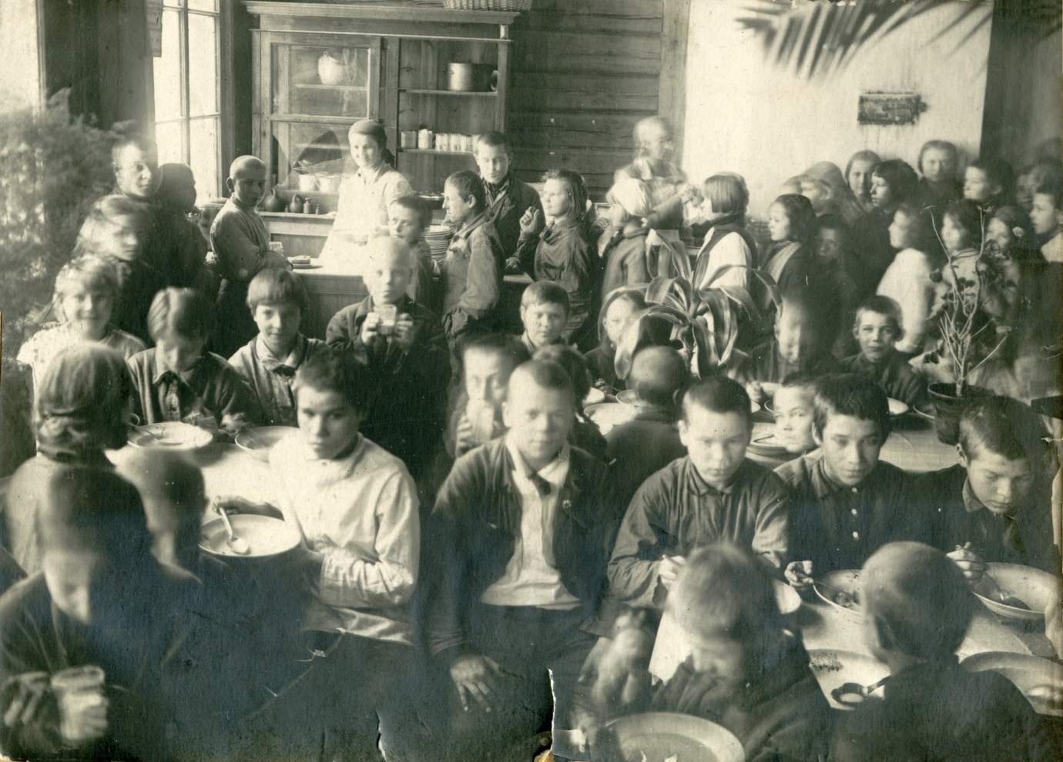

Slide 9
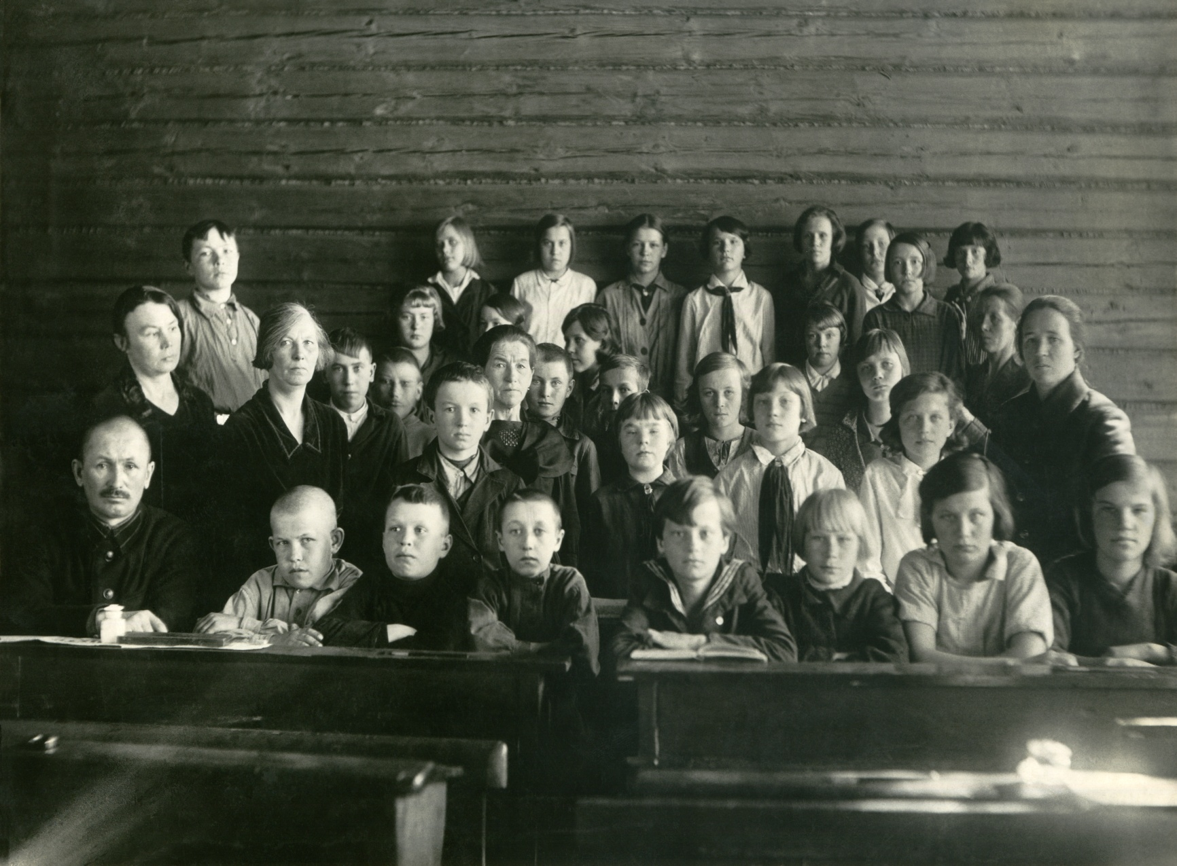

Slide 10
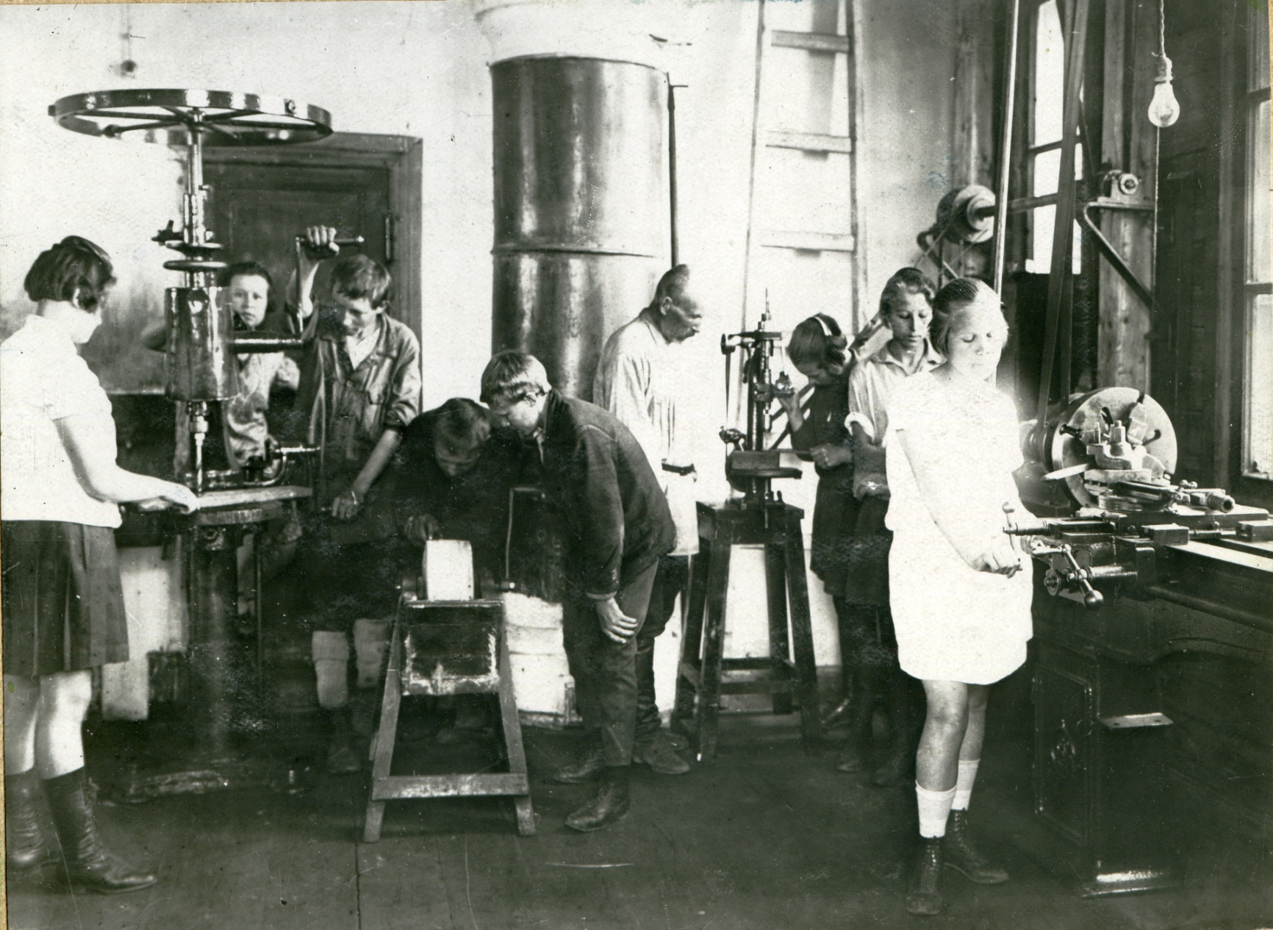

Slide 11
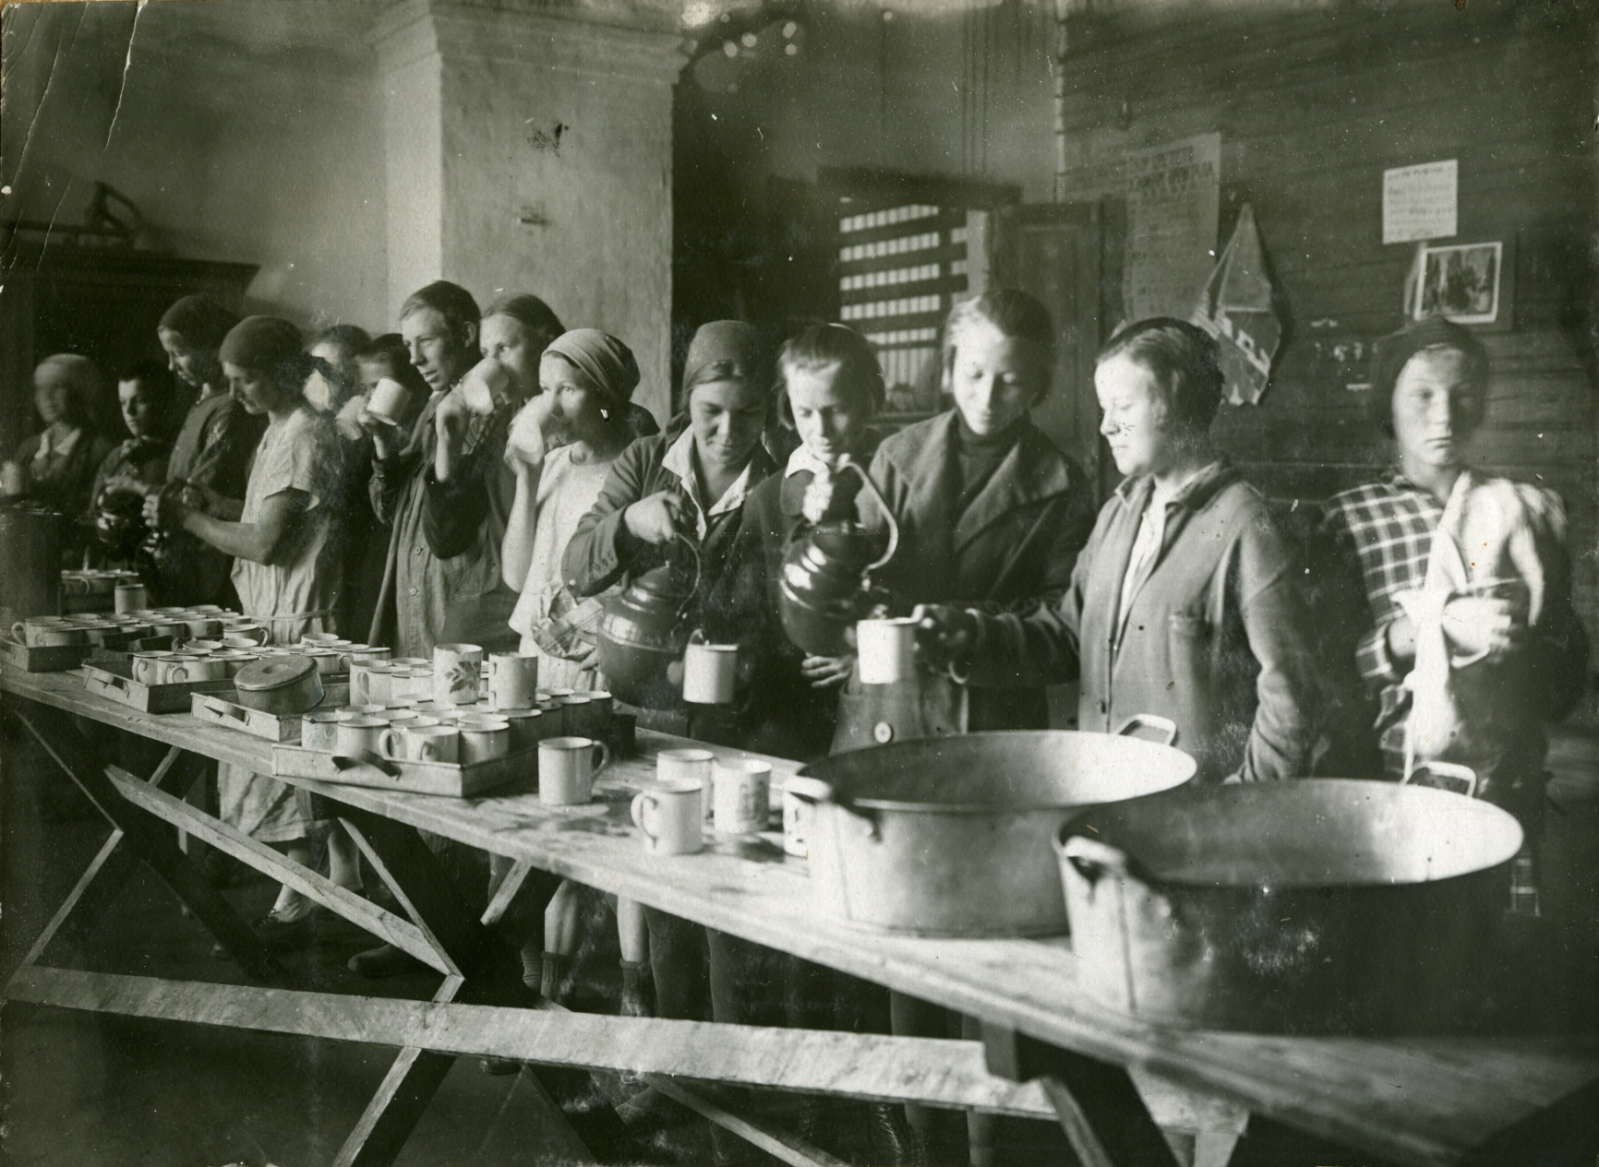

Slide 12
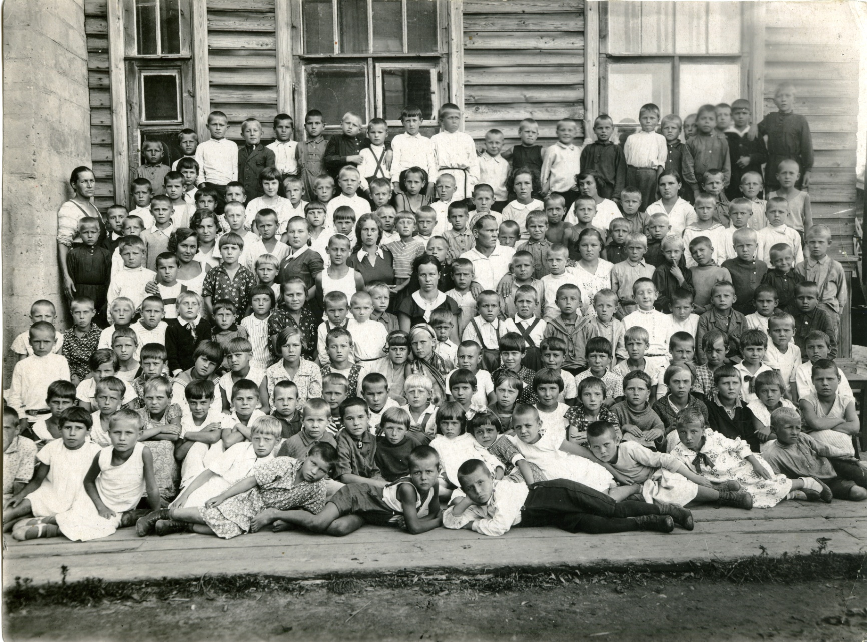

Slide 13
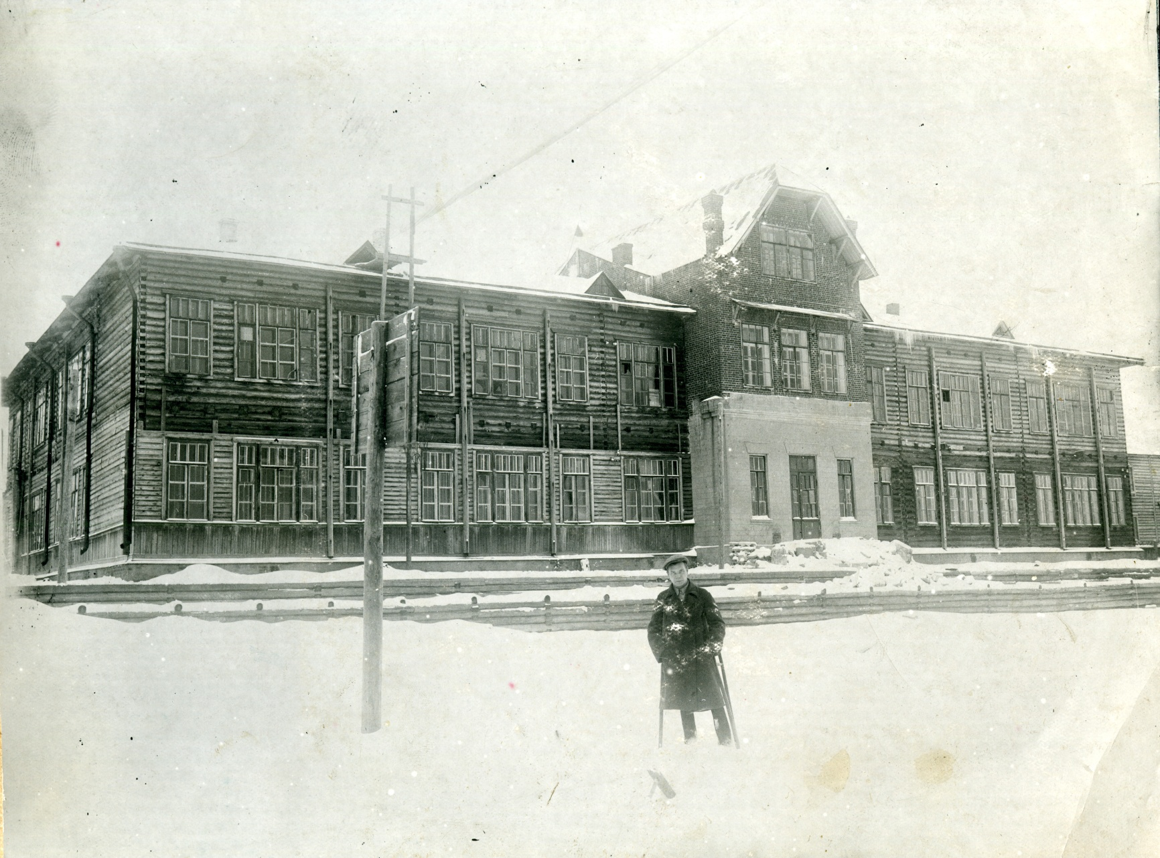

Slide 14
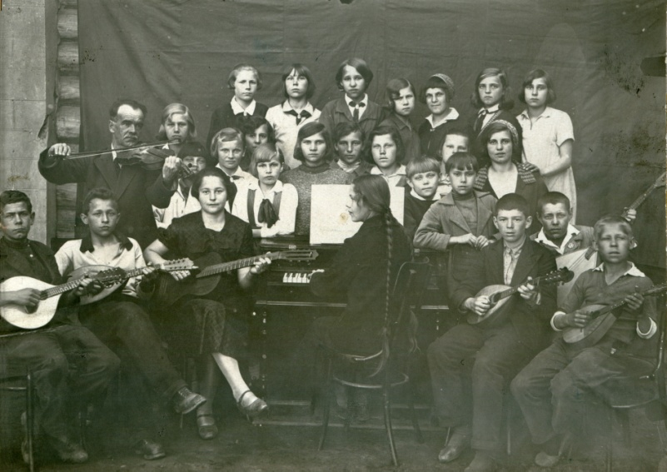

Slide 15
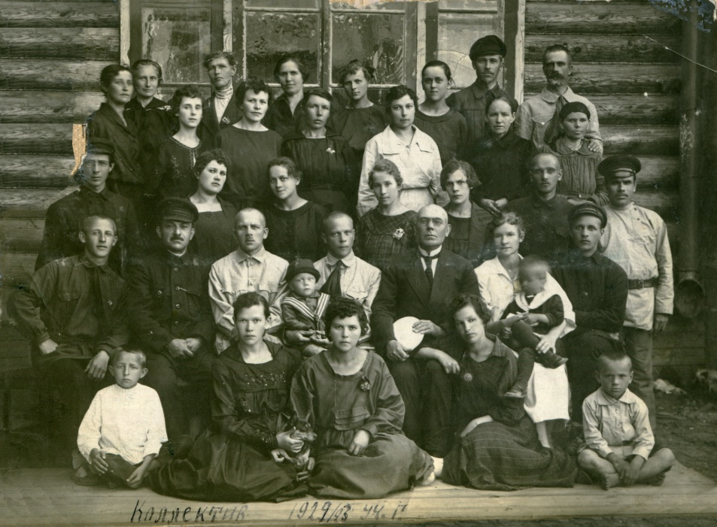

Slide 16
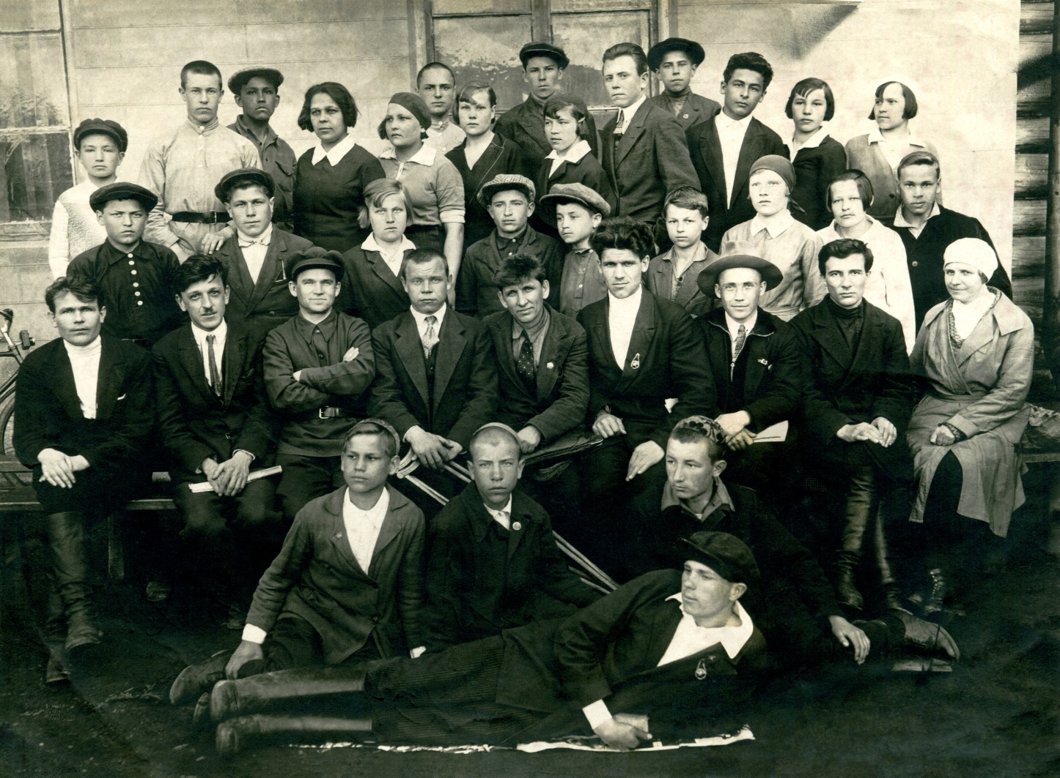

Slide 17
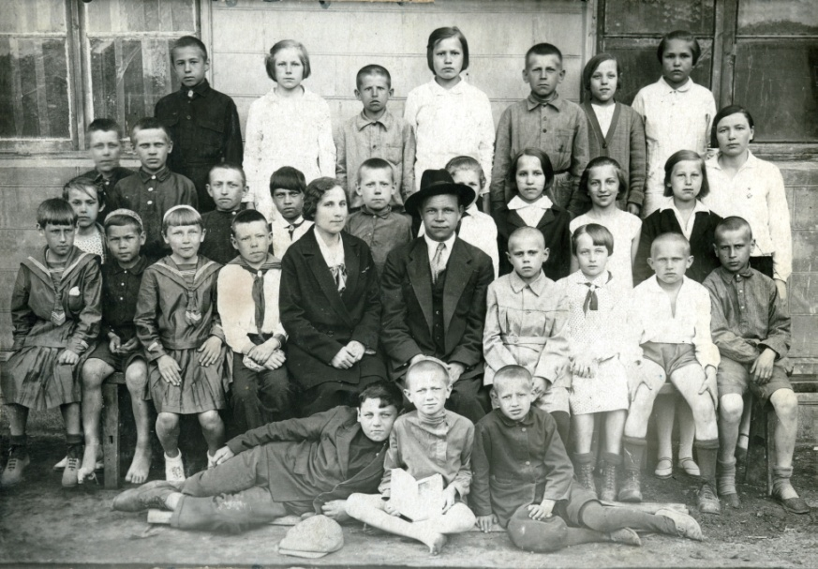

Slide 19
